Slide 1

第１章 システム化に至った背景

Slide 2
１－１ 現状と問題点
社員同士の交流が少なく、社内企画などの参加が見込めない
客先で業務を行う社員が多い
現状
携わる案件や予定もバラバラ
社内イベントの参加者が少ない
問題点
社員同士の交流が少ない
アドバイスを貰うことが少ない

Slide 3
１－２ システム導入による改善
社内SNSを導入した他社の実績(※)
発言の敷居が
下がる（気軽さ）
埋もれている
（見えない）
情報を掘り出す
ディスカッションの
スピードが高まる
弊社のSNSを導入した場合の効果
社内イベント参加人数の増加
新人社員教育
の発展・強化
※引用：
社内SNSでコミュニケーションが変わった？ 導入効果はいかに？ Yammer導入レポート

Slide 4

第２章 交流機能のご紹介

Slide 5
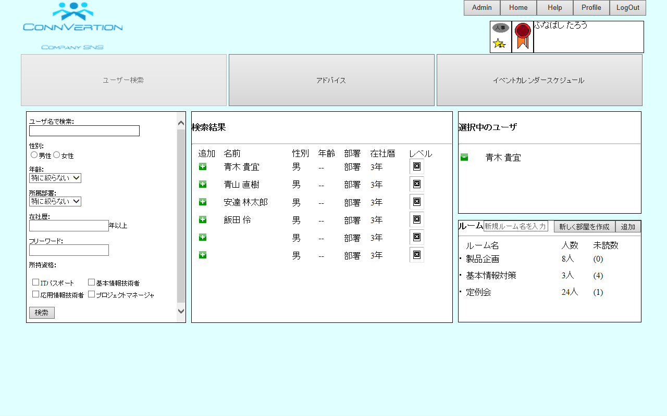
２－１ ユーザ検索機能
学びたい資格や技術を持った人を探すことに特化
所持資格や在社歴
フリーワードでの
検索が可能
チャット機能と連動
選択したユーザをルームに追加できる

Slide 6
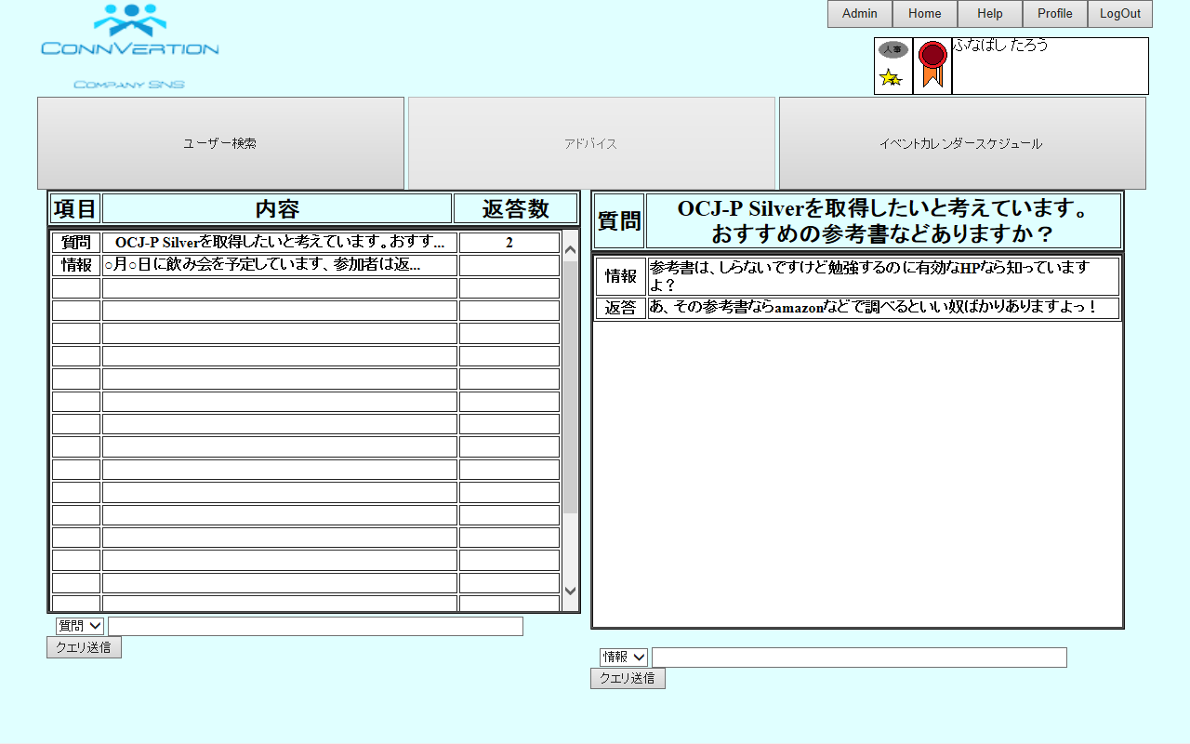
２－２ アドバイス機能
匿名で利用できる掲示板
今知りたいことや
わからないことを
気軽に聞けるので
新人社員教育の発展・強化につながる
項目は
質問か有益な情報か選んで投稿できる
質問に対して
情報と返答で
返事をする

Slide 7
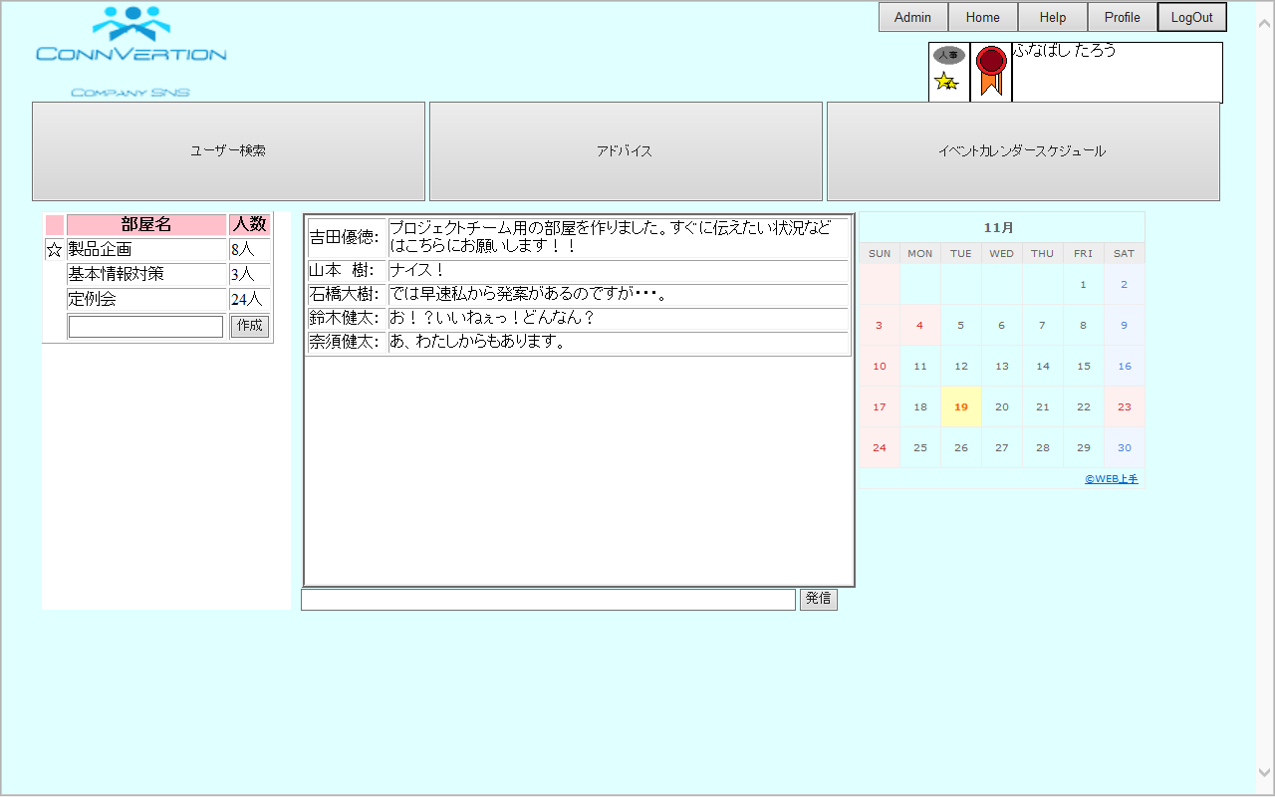
２－３ チャット機能
実名で直接相手とやりとりができるチャット
ユーザ検索と連動してルームを作成開いているルームは部屋名の色が
変わる
会話しながら
スケジュールを確認できるので、今後の予定を立てやすい
部屋ごとに分かれているため、
重要な情報の交換もできる

Slide 8
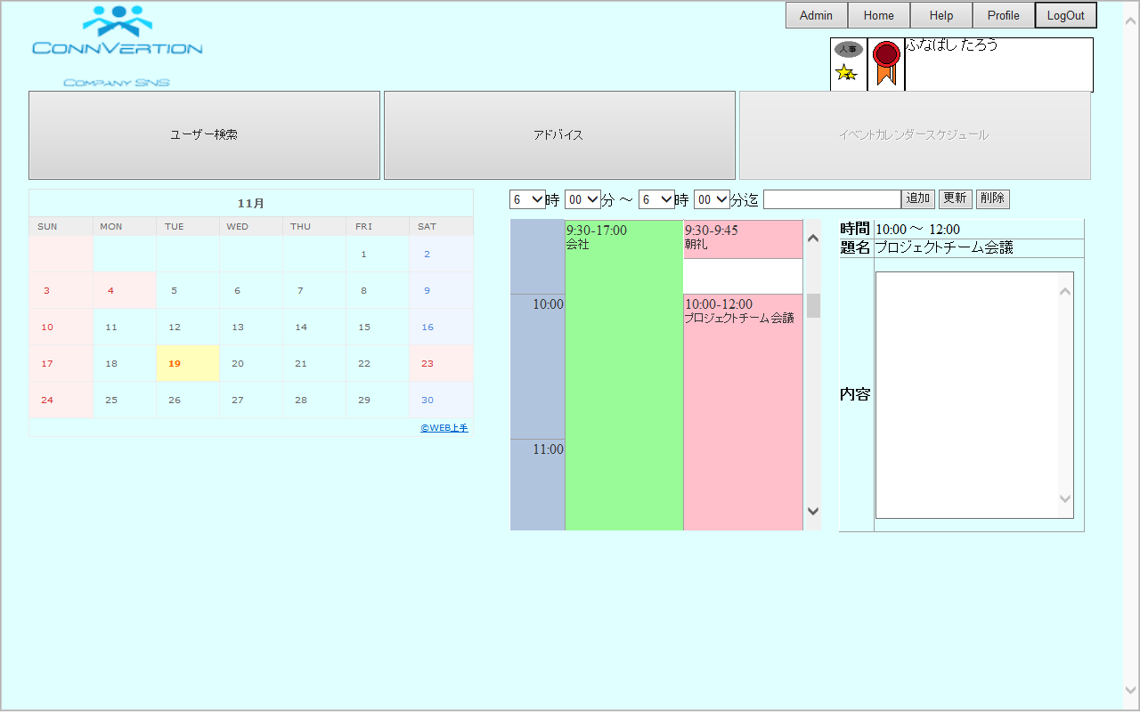
２－４ イベントスケジュール機能
予定の追加、社内スケジュールの確認ができイベント参加率を上げやすい
左の欄は自分の
予定一覧で、編集可能
右の欄は会社の
イベント一覧で、編集不可能

Slide 9


第３章 弊社SNSの魅力

Slide 10
３－１ アピールポイント
ユーザ検索機能
資格や専門知識を持つ社員を的確に検索することができ、資格
取得推進、新人教育の発展につながる
アドバイス機能
先輩と後輩の隔たりをなくし、社員同士の交流を増やすだけではなく
技術力向上や問題解決速度の向上につながる
チャット機能
スケジュールを確認しながら会話ができるので、今後の予定が立てやすい
イベントスケジュール機能
社員のスケジュールを前もって知っておくことで、イベントを決めるこ
とができるため、参加人数増加が見込める

Slide 11
３－２ 今後の予定
追加予定の機能一覧
ファイル添付機能
コール＆メール
機能
メッセージ受信
確認機能
最後に
会社全体を活気づけられるように、今後とも
システム開発を進める所存です

